Slide 1
Koncepcja funkcjonowania i rozwoju
Publicznego Przedszkola
z Oddziałami Integracyjnymi Nr 1
im. „Kubusia Puchatka” w Sztumie
Na lata 2022 - 2027

Slide 2

„Nikt nie rodzi się po raz drugi przedszkolakiem. To, czego nie zrobimy dla dzieci, wychowania przedszkolnego, nie zrobimy już nigdy. Stymulowanie rozwoju jest łatwiejsze od liczenia późniejszych strat”.
Maria Kielar

Slide 3
WIZJA PRZEDSZKOLA
Praca przedszkola ukierunkowana jest na dziecko, jego potrzeby i wszechstronny rozwój osobowości.
Przedszkole umożliwia wyrównywanie szans edukacyjnych wszystkim dzieciom i przygotowuje je do podjęcia nauki w szkole.
Przedszkole przeciwdziała izolacji społecznej i nietolerancji.
Wszyscy pracownicy przestrzegają praw dziecka, dbają o dobre stosunki międzyludzkie i skuteczną komunikację interpersonalną.
Rodzice są partnerami uczestniczącymi w życiu przedszkola.
Przedszkole zatrudnia wykwalifikowaną, kompetentną, zaangażowaną i odpowiedzialną kadrę pedagogiczną.
Przedszkole uwzględnia w swoich działaniach potrzeby środowiska lokalnego.
Promuje swoje osiągnięcia i ma dobrą opinię w środowisku.
Stosowane aktywne metody pracy, programy i nowatorskie rozwiązania gwarantują wysoką jakość pracy przedszkola.
Baza, wyposażenie, estetyka pomieszczeń i otoczenia wpływają na komfortowy poziom pracy.

Slide 4
Misja przedszkola
4. Realizujemy programy, projekty, innowacje rozwijające wiedzę i umiejętności dzieci.
5. Dyrektor wspiera w rozwoju zawodowym nauczycieli, sprawnie zarządza placówką.
3. Tworzymy pozytywny klimat emocjonalny, zapewniamy atrakcyjne zajęcia w bezpiecznych warunkach.
2. Jesteśmy otwarci na potrzeby i zainteresowania dzieci. Zabiegamy o partnerstwo rodziny.
1. Koncentrujemy się na indywidualnym i twórczym rozwoju dziecka.
Dziecko radosnym twórcą.
Przedszkole przyjazne dziecku, rodzinie i środowisku.
Przedszkole miejscem radosnej zabawy i bezpiecznego poznawania świata.
Przedszkole gwarancją sukcesu na starcie szkolnym, jak i w dorosłość.
Przedszkole ośrodkiem wykwalifikowanej kadry.

Slide 5
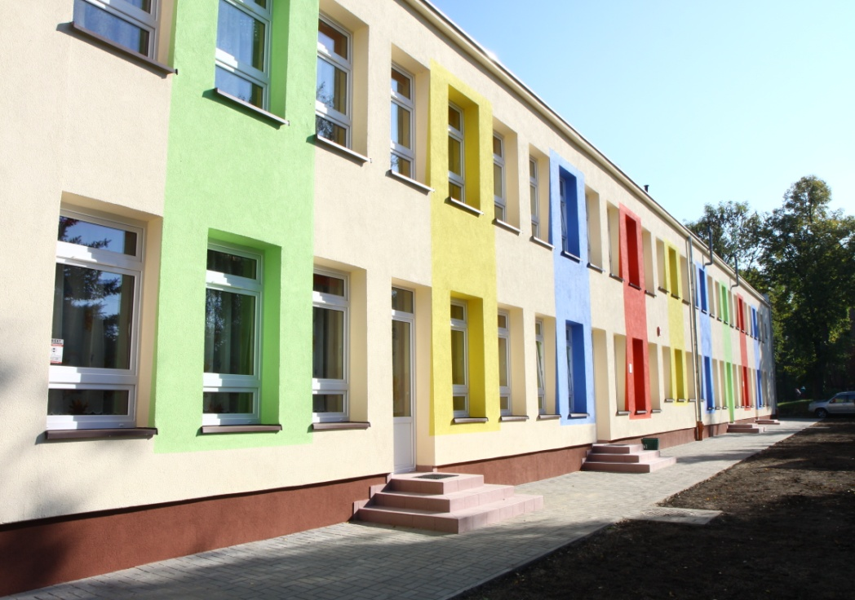
Koncepcja uwzględnia sześć obszarów działalności przedszkola
DZIECI
KADRA
RODZICE
ŚRODOWISKO
BAZA
DYREKTROR
Najważniejszym podmiotem są dzieci.
To im podporządkowane są cele, zadania i priorytety naszej działalności.

Slide 6
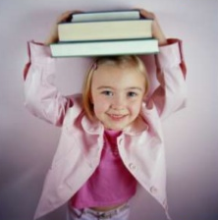
Dziecko w naszym przedszkolu:
Jest aktywizowane do samodzielności we wszystkich sferach edukacyjnych.
Osiąga sukces, gdyż zadania edukacyjne dostosowane są do jego możliwości rozwojowych.
Traktowane jest indywidualnie i podmiotowo.
Rozwija się w atmosferze bezpieczeństwa, życzliwości, pełnej akceptacji.
Nabywa poczucia własnej wartości, poznaje i zaczyna rozumieć otaczający świat i samo siebie.
Rozwija potrzeby i przekonania służące zachowaniu zdrowego i ekologicznego stylu życia.
Jest dobrze przygotowane do podjęcia nauki i pełnienia roli ucznia
w zreformowanej szkole.

Slide 7
Profesjonalnie przygotowana kadra czuwa nad rozwojem i indywidualizacją dzieci
Podnosi swoje kwalifikacje i umiejętności
Otwarty na współpracę
Tworzy warunki rozwoju
Nauczyciel Przedszkola „Kubusia Puchatka”
Otwarty Refleksyjny Poszukujący Twórczy
Autor i realizator innowacji, programów oraz projektów edukacyjnych
Dzieli się wiedzą i doświadczeniem

Slide 8

Rodzice w naszym przedszkolu:
Wspomagają przedszkole w działaniach i aktywnie uczestniczą w jego życiu.
Współtworzą klimat działalności opiekuńczo-wychowawczo-dydaktycznej i są partnerami w zarządzaniu placówką.
Mogą liczyć na wsparcie przedszkola.
Wyrażają swoją opinię i oceniają pracę przedszkola.
Uczestniczą w tworzeniu i realizacji Planu Rozwoju Placówki.
Pomagają w pozyskiwaniu środków pozabudżetowych.
W przedszkolu aktywnie działa Rada Rodziców.

Slide 9
Współpracujemy i promujemy się w środowisku lokalnym
Promujemy placówkę w środowisku
Przedszkole aktywnie współpracuje z fundacjami i instytucjami
Uczestniczymy w lokalnych zadaniach i przedsięwzięciach
Jesteśmy organizatorami oraz uczestnikami akcji, projektów, konkursów o zasięgu lokalnym, ogólnopolskim
Aktywnie współpracujemy z placówkami oświatowymi z terenu Miasta i Gminy Sztum
Dzielimy się wiedzą teoretyczną i praktyczną oraz wymieniamy się doświadczeniami

Slide 10
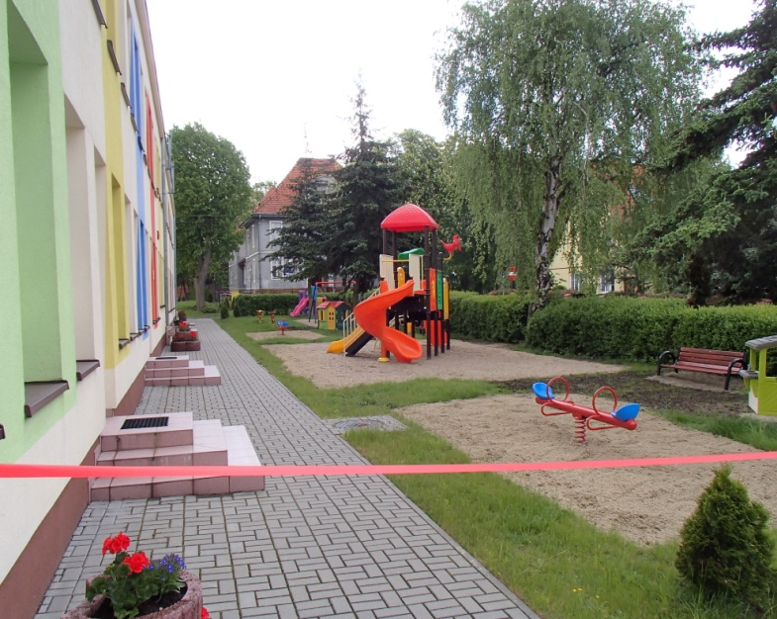
Baza przedszkola
Wymiana starych płyt chodnikowych przed przedszkolem. Podczas wymiany wydzielenie pasa zieleni przed głównym wejściem do przedszkola.
Remont ogrodzenia przed przedszkolem.
Sukcesywne prowadzenie bieżących remontów pomieszczeń, nadawanie przyjaznego i nowoczesnego wizerunku pomieszczeniom.
Podczas remontów sukcesywna modernizacja instalacji elektrycznej i rozdzielni prądu.
W miarę potrzeb zakup i wymiana wyposażenia sal: meble, stoliki, krzesełka dziecięce.

Slide 11
Zarządzanie palcówką wpływa pozytywnie na pracę przedszkola
Dyrektor przedszkola:
jest otwarty na współpracę
diagnozuje potrzeby dzieci, rodziców, pracowników i środowiska
monitoruje pracę przedszkola
tworzy dobry klimat, inspiruje do twórczego działania
podnosi swoje kwalifikacje i umiejętności

Slide 12
Osiągnięcia i sukcesy naszych dzieci to wizytówka i duma naszego przedszkola, to efekt wspólnej pracy całej kadry, rodziców i partnerów przedszkola.
Dzięki temu Nasze Przedszkole będzie:
dla dzieci – miejscem zabaw i edukacji, w którym czują się bezpieczne, akceptowane i spokojne;
dla rodziców – równorzędnym partnerem w wychowaniu ich dziecka;
dla nauczycieli – bezpiecznym miejscem do wspólnej realizacji zadań i celów przedszkola, spełnienia się w roli nauczyciela i wychowawcy oraz osobistego rozwoju;
dla personelu administracyjnego i obsługowego - miejscem spokojnej i bezpiecznej pracy, dającej satysfakcję, poczucie sprawstwa i wpływu na wizerunek placówki w środowisku i uczestnictwa w rozwoju małego dziecka;
dla środowiska – równorzędnym partnerem w realizacji proponowanych działań, zadań, projektów, propagującym ideę zrównoważonego rozwoju dla środowiska.

Slide 13

„Wszystkiego, co naprawdę trzeba wiedzieć, nauczyłem się w przedszkolu, o tym jak żyć, co robić, jak postępować, współżyć z innymi, patrzeć, odczuwać, myśleć, marzyć i wyobrażać sobie
lepszy świat”.
Robert Fulghum

